Slide 1
用EXCEL进行
相关分析

Slide 2
用Excel进行相关分析
用Excel计算描述统计量
用Excel进行相关分析

Slide 3
用Excel计算描述统计量
用函数计算描述统计量
描述统计菜单项的使用

Slide 4
一、用函数计算描述统计量
常用的描述统计量有众数、中位数、算术平均数、调和平均数、几何平均数、极差、四分位差、标准差、方差、标准差系数等。下面介绍如何用函数来计算描述统计量。

Slide 5
用函数运算有两种方法：一是手工输入函数名称及参数。这种输入形式比较简单、快捷。但需要非常熟悉函数名称及其参数的输入形式。所以，只有比较简单的函数才用这种方法输入；二是函数导入法。这是一种最为常用的办法，它适合于所有函数的使用，而且在导入过程中有向导提示，因而非常方便。函数的一般导入过程为：点菜单“插入”；找“函数”，此时出现一个“插入函数”对话框；在对话框的“选择类别”中确定函数的类别（如常用函数或统计）；在“选择函数”内确定欲选的函数名称，如SUM、MODE等；点“确定”后即可出现该函数运算的对话框向导，再按向导的提示往下运行即可。

Slide 6
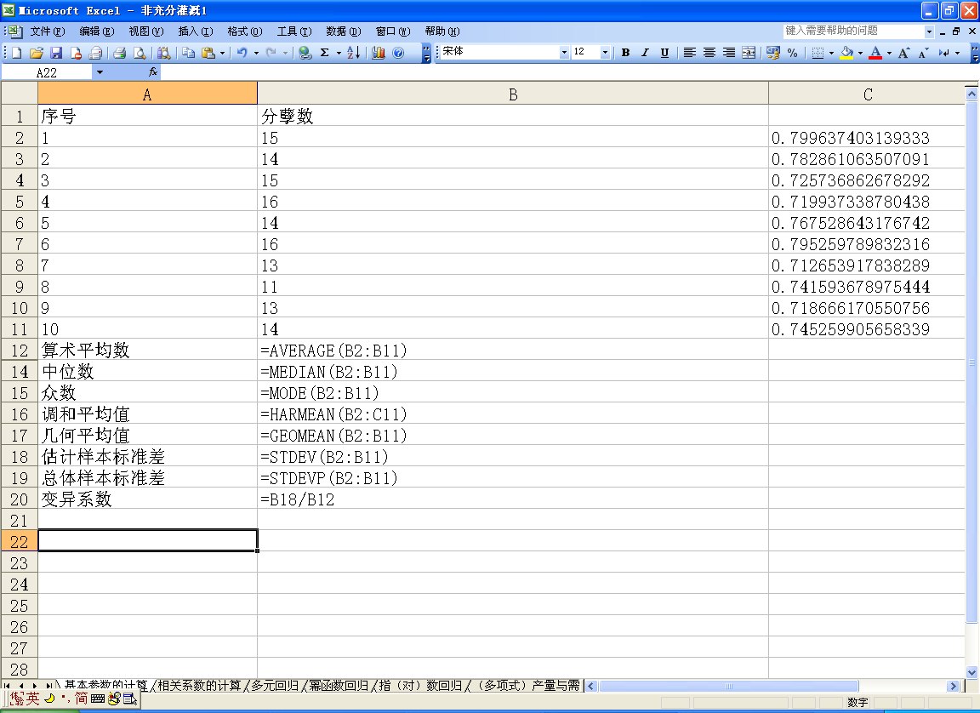
1．众数
例：为了分析小麦的分蘖情况，进行了10株小麦的调查，如下图所示：

Slide 7
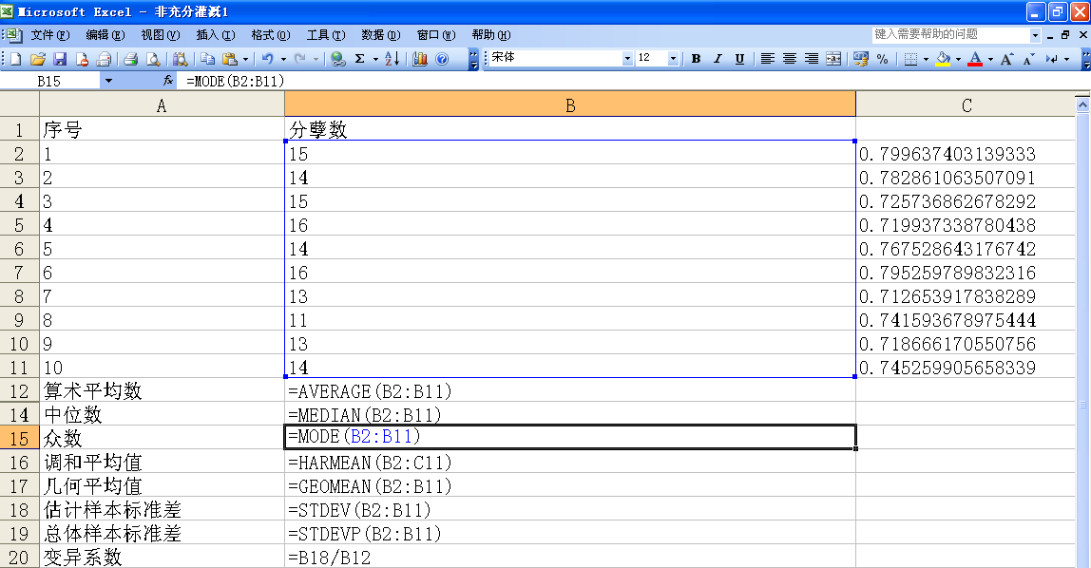
（1）手工输入函数名称及参数
单击任一单元格，输入“=MODE（B2：B11）”，
回车后即可得众数为14。

Slide 8
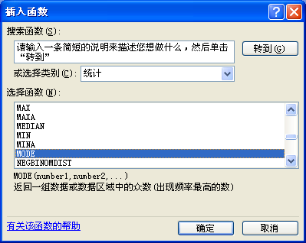
（2）函数导入法
点菜单“插入”；找“函数”，此时出现一个“插入函数”对话框；在对话框的“选择类别”中确定函数的类别“统计”；在“选择函数”内确定欲选的函数名称“MODE”，

Slide 9
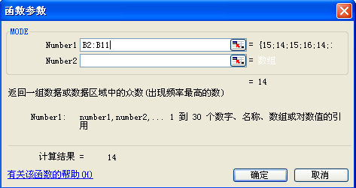
点“确定”后即可出现该函数运算的对话框向导，在Number1处输入B2：B11或选择Excel中的B2：B11区域。按“确定”，在Excel中即得到众数14。

Slide 10
2．中位数
单击任一空白单元格，
输入“=MEDIAN（B2:B11）”，
回车后得中位数为14。

Slide 11
3．算术平均数
单击任一空白单元格，
输入“=AVERAGE（B2:B11）”，
回车后得算术平均数为14.1。

Slide 12
4．几何平均数
单击任一空白单元格，
输入“=GEOMEAN（B2:B11）”，
回车后得几何平均数为14.02。

Slide 13
5．调和平均数
单击任一空白单元格，
输入“=HARMEAN（B2:B11）”，
回车后得调和平均数为1.422。

Slide 14
6．截尾平均数
将数据按由小到大顺序排列后，因数据两端值不够稳定，按一定比例去掉头尾两端一定数量的观察值，然后再求平均，这样得到的平均数就是截尾平均数。如果按2/10，即从30个数据中去掉最大的一个值和最小的一个值，再求平均数。
单击任一空白单元格，输入“=TRIMMEAN（B2:B11，1/10）”，回车后得截尾平均数为14.1

Slide 15
7．全距
单击任一空白单元格，
输入“=MAX（B2:B11）-MIN（B2:B11）”，
回车后得全距为5。

Slide 16
8．标准差(估计样本）
单击任一空白单元格，
输入“=STDEV（B2:B11）”，
回车后得标准差为1.524。

Slide 17
9．标准差系数
单击任一空白单元格，
输入“=STDEV（B2:B11）/AVERAGE（B2:B11）”，
回车后得标准差系数为0．1080

Slide 18
10．偏度系数
单击任一空白单元格，
输入“=SKEW（B2:B11）”，
回车后得偏度系数为-0.678。

Slide 19
11．峰度系数
单击任一空白单元格，
输入“=KURT（B2:B11）”，
回车后得峰度系数为0.6249。

Slide 20
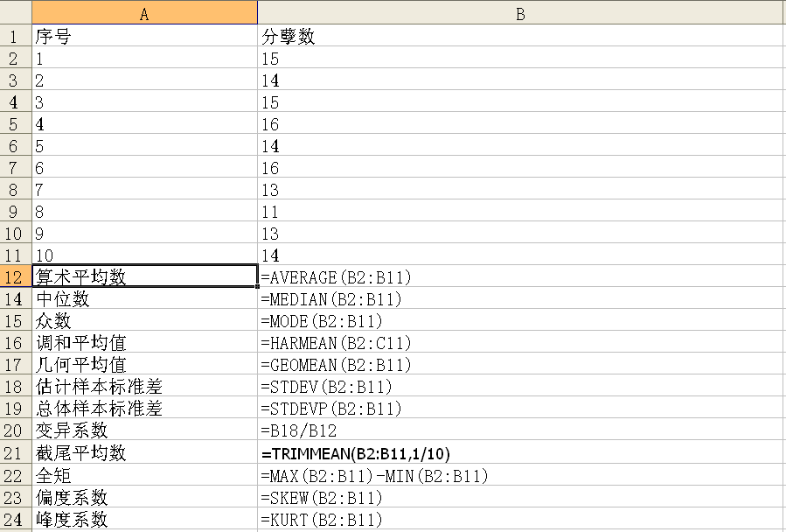
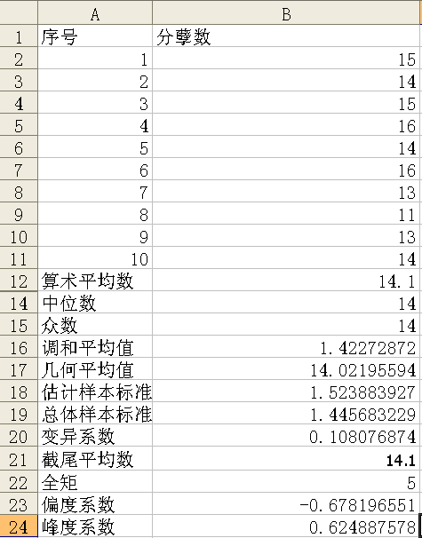
常用的统计量函数
由于公式执行后显示的是计算结果．按Ctrl+、键(位于键盘左上角)．可使公式在显示公式内容与显示公式结果之间切换．

Slide 21
二、描述统计菜单项的使用
仍使用上面的例子
我们已经把数据输入到B2:B11单元格，
然后按以下步骤操作：

Slide 22
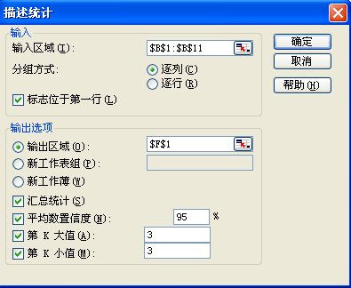

第一步：在工具菜单中选择数据分析选项，从其对话框中选择描述统计，按确定后打开描述统计对话框。

Slide 23
第二步：在输入区域中输入$B$1:$B$11，在输出区域中选择$F$1，其他复选框可根据需要选定，选择汇总统计，可给出一系列描述统计量；选择平均数置信度，会给出用样本平均数估计总体平均数的置信区间；第K大值和第K小值会给出样本中第K个大值和第K个小值。

Slide 24
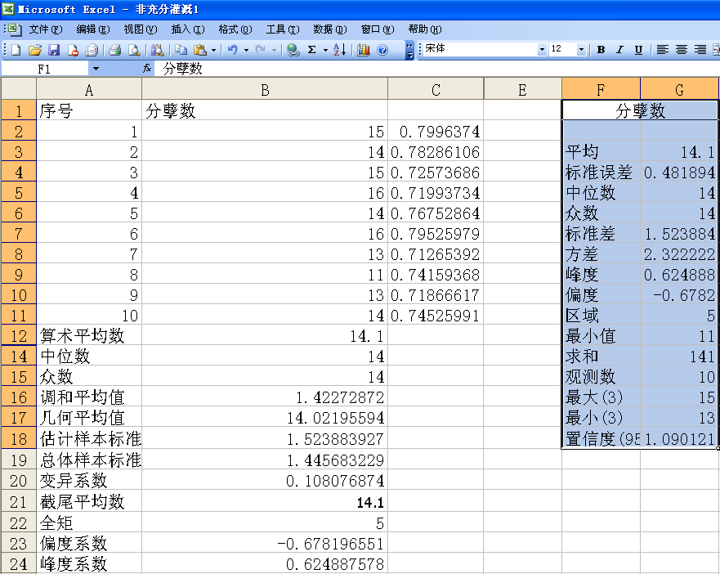
第三步：单击确定，可得输出结果。

Slide 25
上面的结果中，平均指样本均值；标准误差指样本平均数的标准差；中值即中位数；模式指众数；标准偏差指样本标准差，自由度为n-1；峰值即峰度系数；偏斜度即偏度系数；区域实际上是极差，或全距；可以看出与我们前面用函数计算的结果完全相同。最大值为16，最小值为11，第三个最大值为15，第三个最小值为13。

Slide 26
利用EXCEL计算相关系数
1．利用函数计算相关系数
2．用相关系数宏计算相关系数

Slide 27
1．利用函数计算相关系数
在Excel中，提供了两个计算两个变量之间相关系数的方法，CORREL函数和PERSON函数，这两个函数是等价的，这里我们介绍用CORREL函数计算相关系数。
第一步：单击任一个空白单元格，单击“插入”菜单，选择“函数”，打开“插入函数”对话框，在“选择类别”中选择“统计”；在“选择函数”中选择“CORREL”，单击确定后，出现CORREL对话框。
第二步：在array1中输入B3：B10，在array2中输入C3：C10，即可在对话框下方显示出计算结果为0.77723。

Slide 28
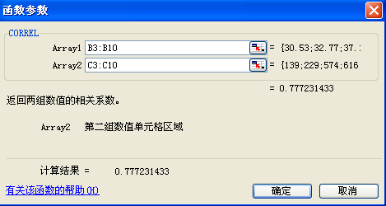

Slide 29
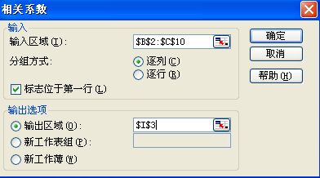
2．用相关系数宏计算相关系数
第一步：单击“工具”菜单，选择“数据分析”
项，在“数据分析”项中选择“相关系数”，弹出
“相关系数”对话框。

Slide 30
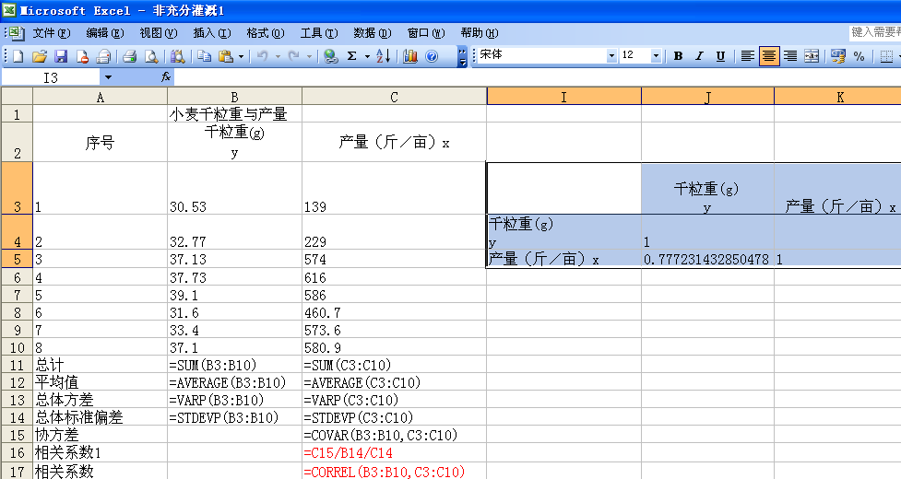
第二步：在“输入区域”输入$B$2:$C$10，“分组方式”选择逐列，选择“标志位于第一行”，在“输出区域”中输入$I$3，单击“确定” 。

Slide 31
谢谢大家！

